Slide 1
Яды в живой природе
Подготовила Гаврюшкина Татьяна 5 «Г»

Slide 2
Что же такое яд?
Яд — вещество, приводящее в определенных дозах, небольших относительно массы тела, к нарушению жизнедеятельности организма: к отравлению, заболеваниям, иным болезненным состояниям и к смертельным исходам.

Slide 3
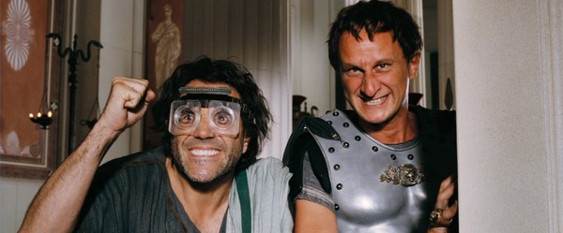
Когда впервые яды стали использоваться людьми?
Впервые стали применять яды в Риме в 4 веке до н.э. Начали умирать знатные патриции. Все думали, что это пандемия, но позже стало известно, что во всём виноваты две патрицианки - Корнелия и Сергия.
У них нашли целый набор баночек и скляночек. Пытаясь убедить сенат в том, что это лекарства, женщины выпили яды из флакончиков и умерли.

Slide 4
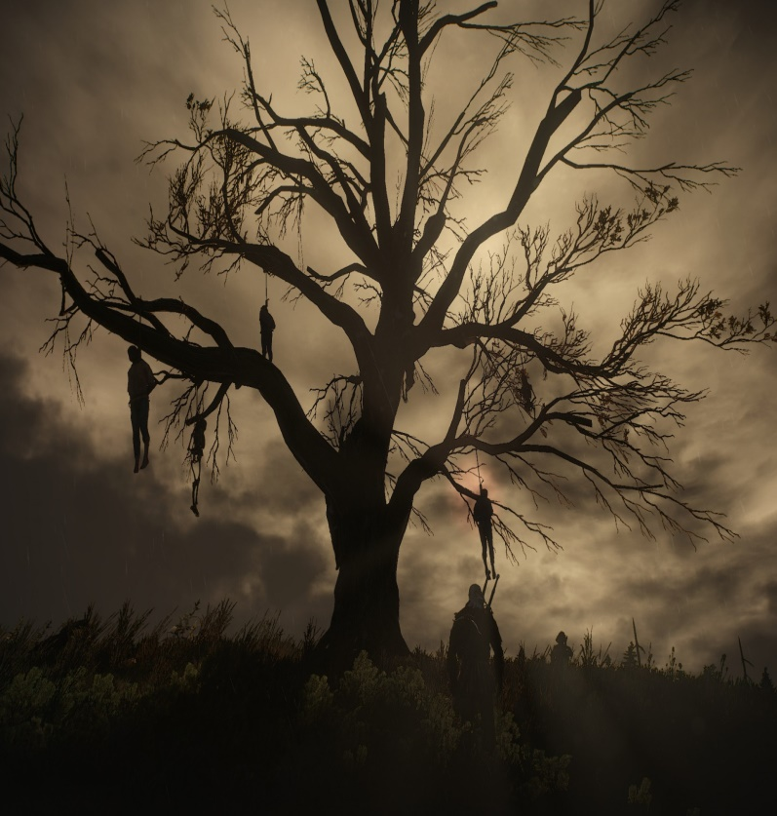
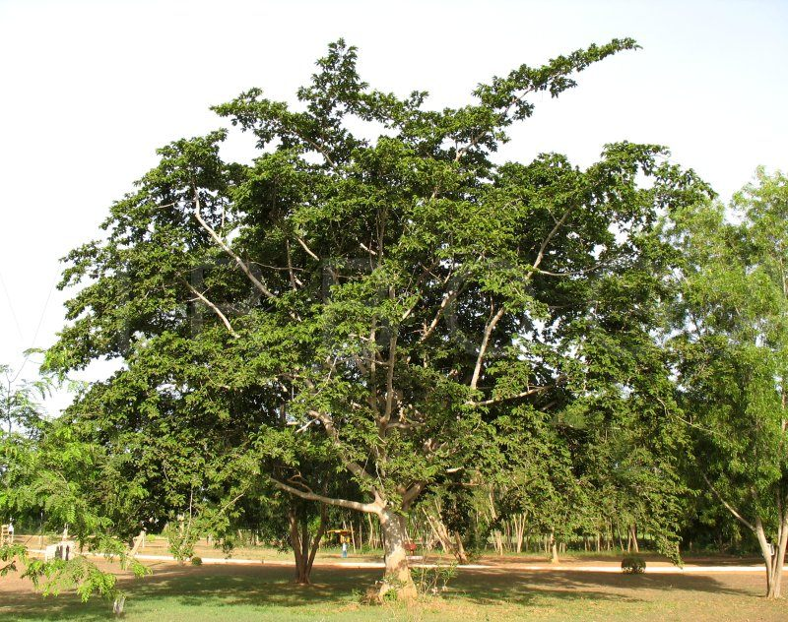
Яды растительного происхождения

Slide 5
Кураре
В 1617 году английский путешественник и писатель Уолтер Рэли отправился в джунгли с аборигенами. Он обратил внимание, что подстреленные животные умирали от малейших ранений, наносимых стрелами туземцев. Когда он попросил объяснить, в чем же хитрость, те ответили, что наконечники пропитаны жидкостью, называемой «кураре», что в дословном переводе означало «жидкость, которая быстро убивает птиц». Добывали этот яд из растения под названием стрихнос ядоносный. Мясо животных, убитых ядом кураре, становилось вкуснее и нежнее.

Slide 6
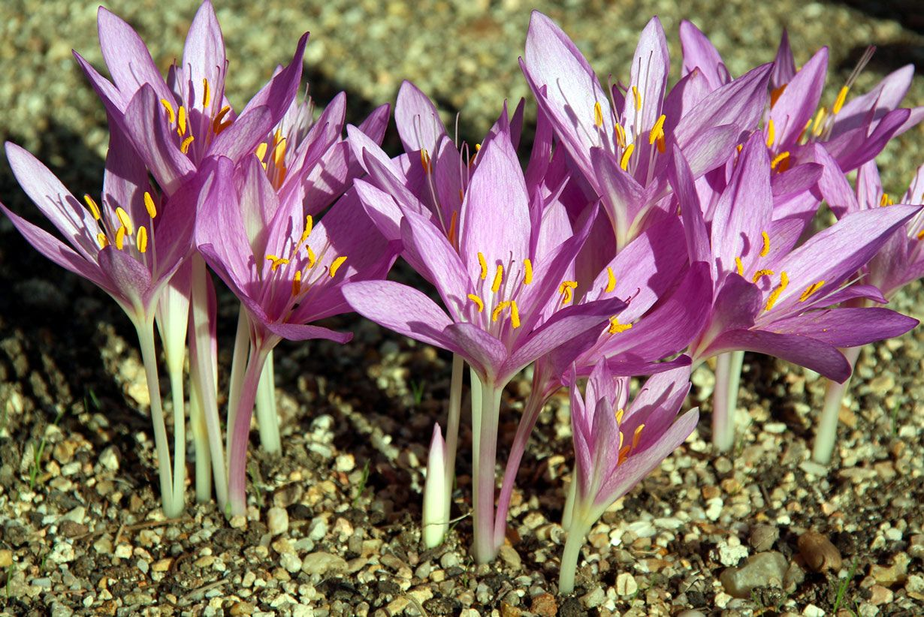
Безвременник колхикум
Очень красивое, но и в то же время очень ядовитое растение. У безвременника ядовиты все части растения, но особенно токсичны семена и луковицы.

Slide 7
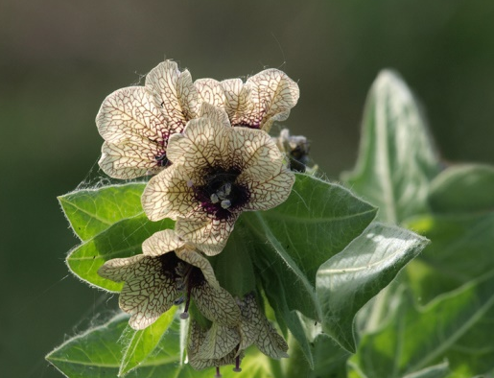
Белладонна
В ней содержится яд атропин, который в 18 веке женщины капали себе в глаза. Глазные зрачки расширялись, создавая лихорадочный оттенок, что очень нравилось мужчинам.

Slide 8
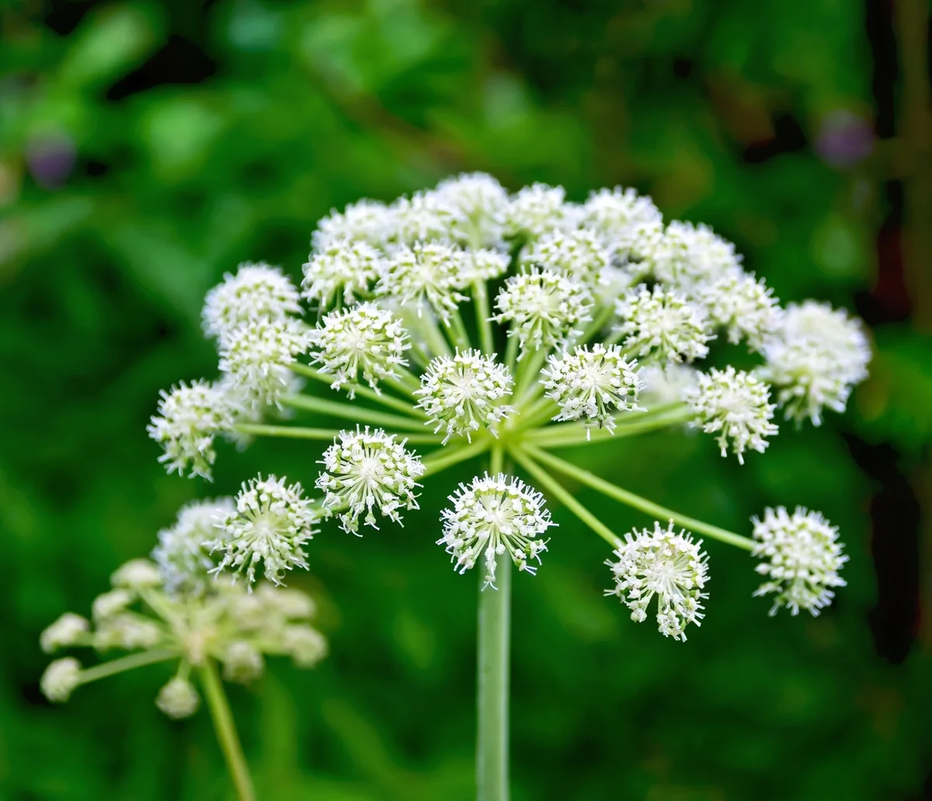
Цикута
Цикута – токсичное растение, которое может вызвать осложнения вплоть до смерти. Произрастает оно преимущественно на влажных почвах.

Slide 9
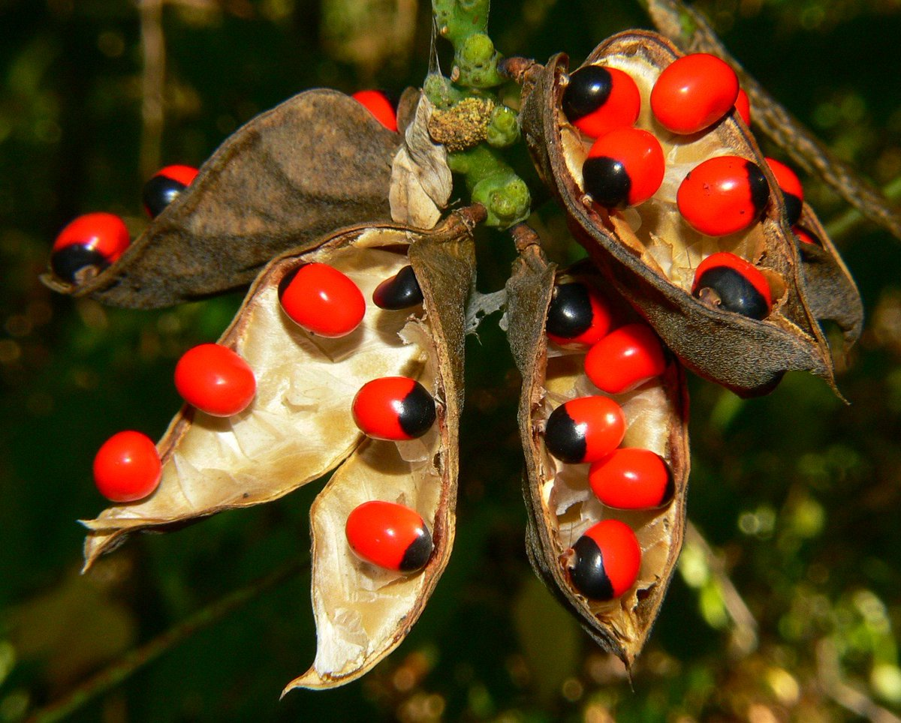
Абрус молитвенный
Из его семян делают бусы. Семена должны высыхать около года, чтобы стать камушками. Содержит глицирризиновую кислоту, соли которой делают корни этого растения в 100 раз слаще сахара.

Slide 10
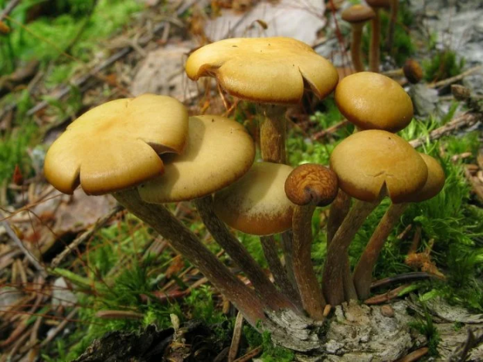
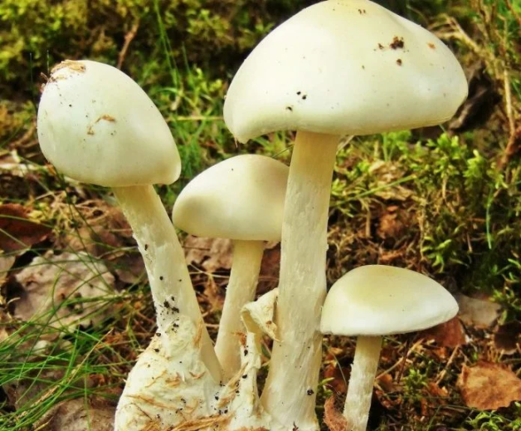
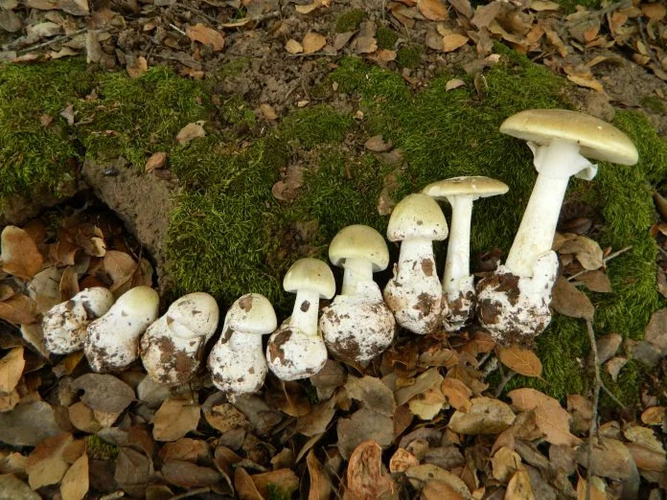
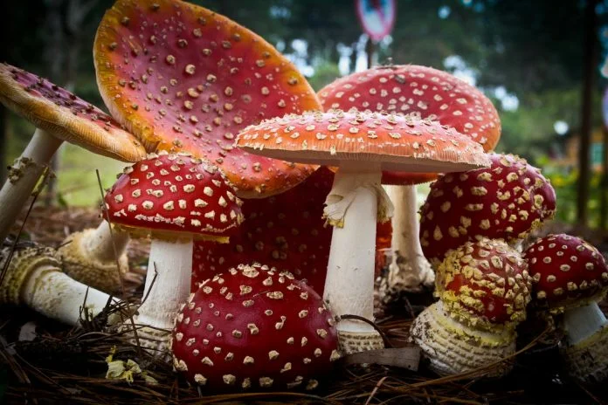
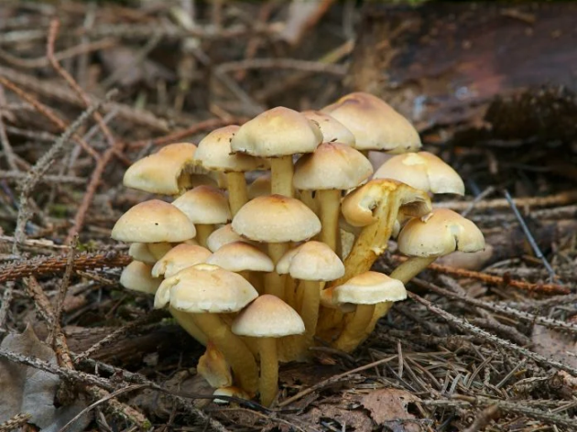
Самые ядовитые грибы в мире
Галерина окаймленная
Весенняя поганка
Бледная
поганка
Мухомор
Ложноопенок серно-желтый

Slide 11
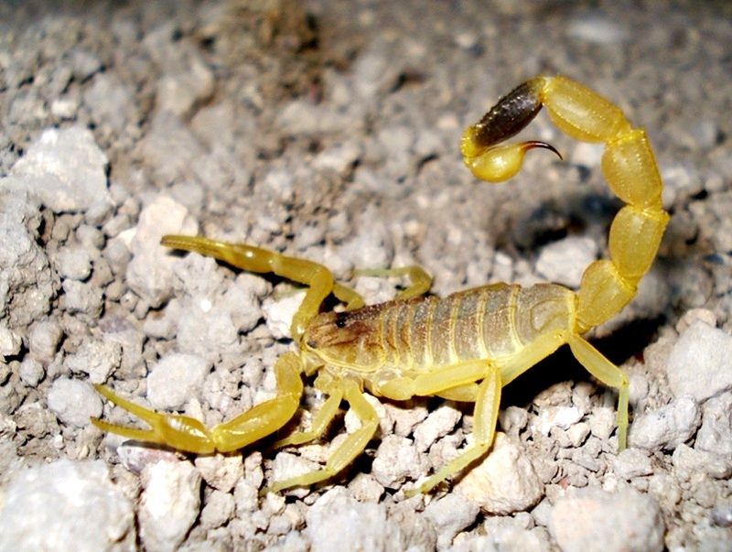
Leiurus quinquestriatus

Slide 12
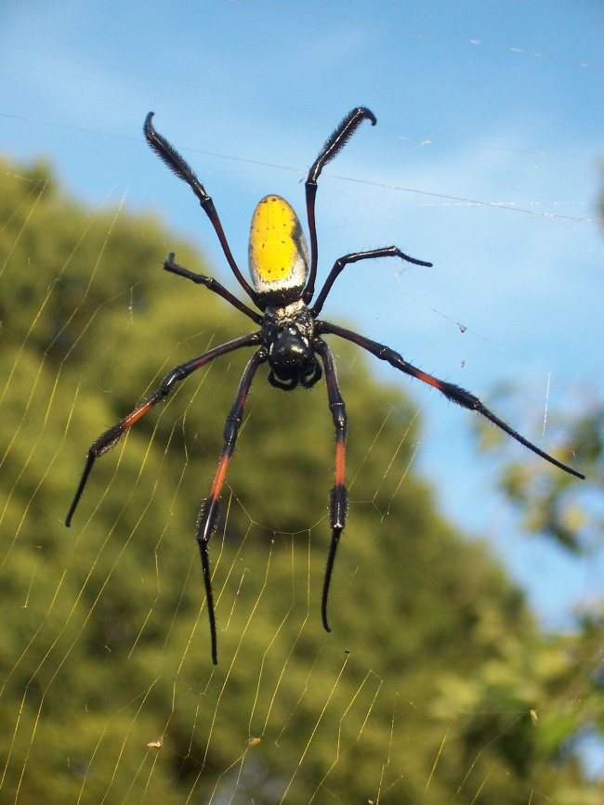
Паук нефила

Slide 13
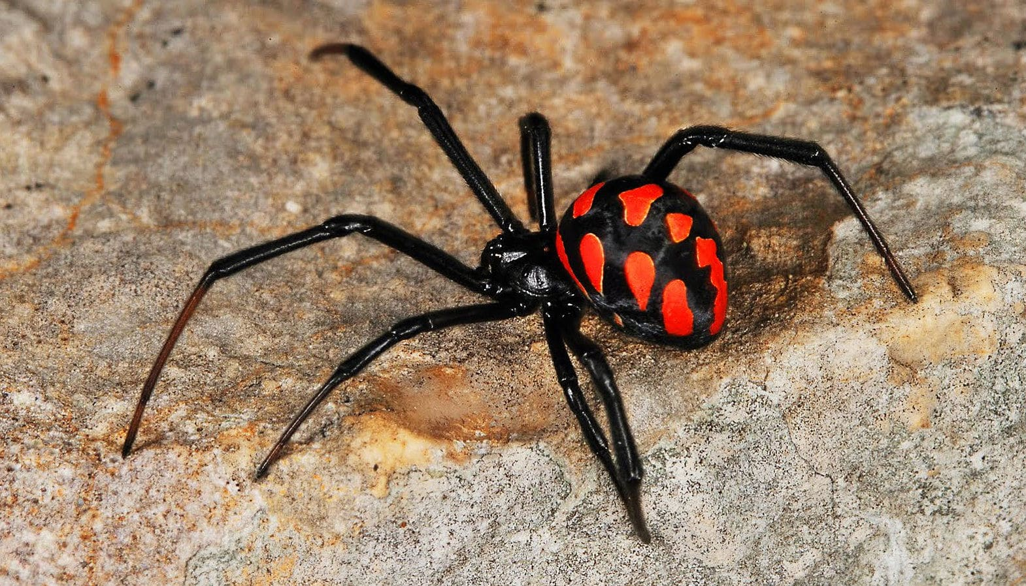
Паук каракурт

Slide 14
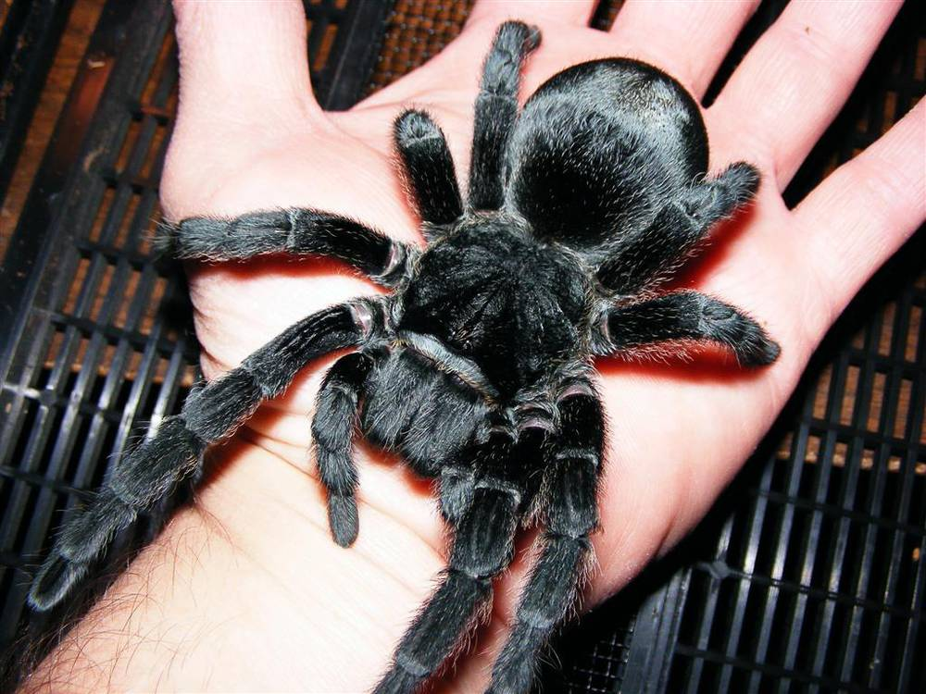
Паук птицеед

Slide 15
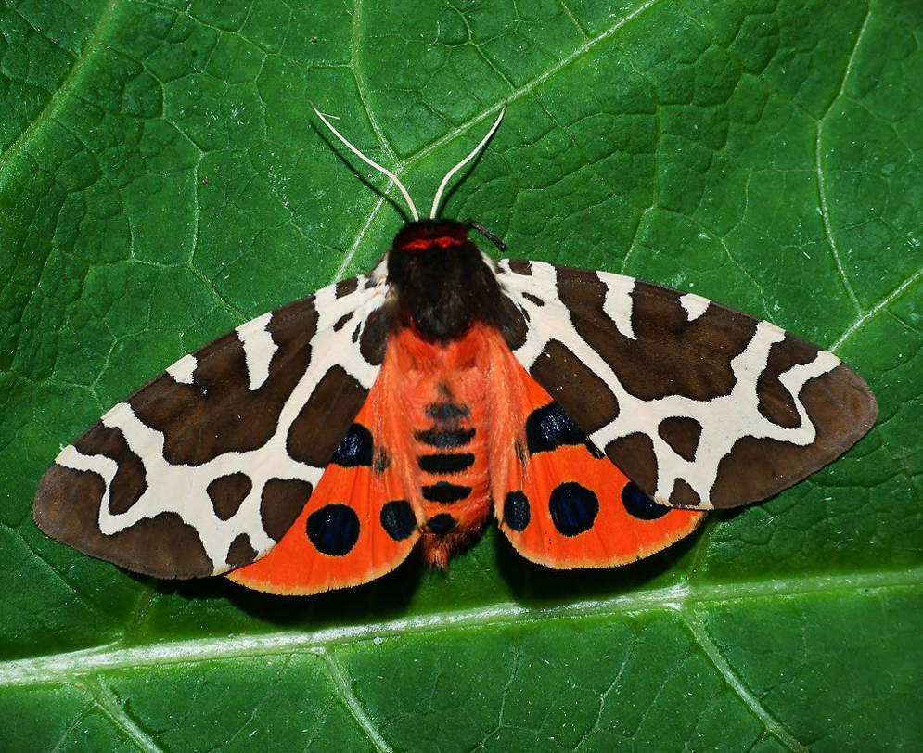
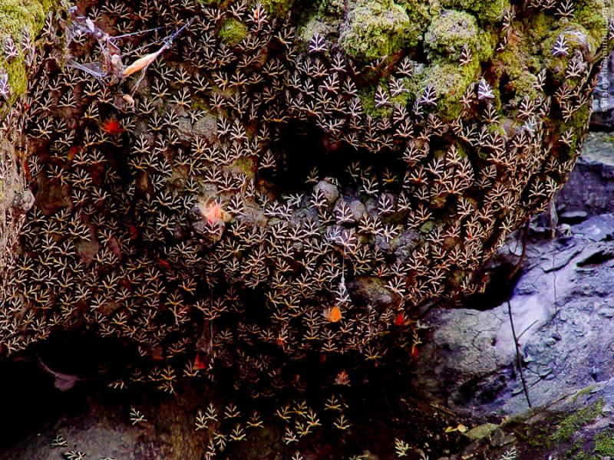
Бабочка медведица

Slide 16
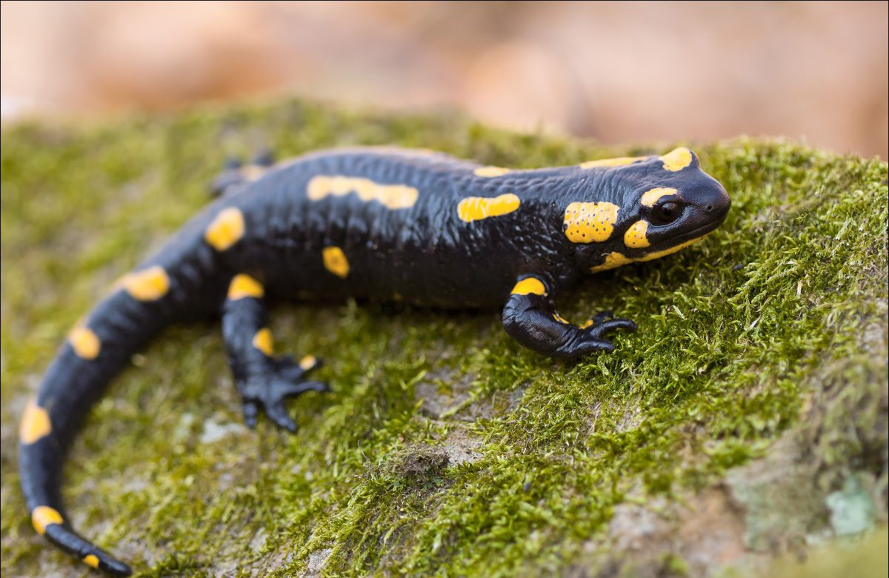
Саламандра

Slide 17
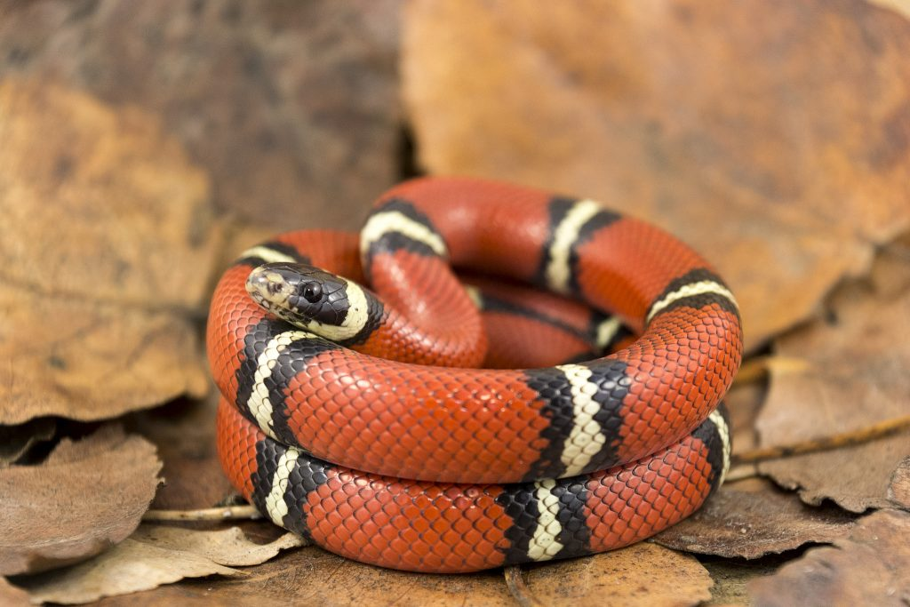
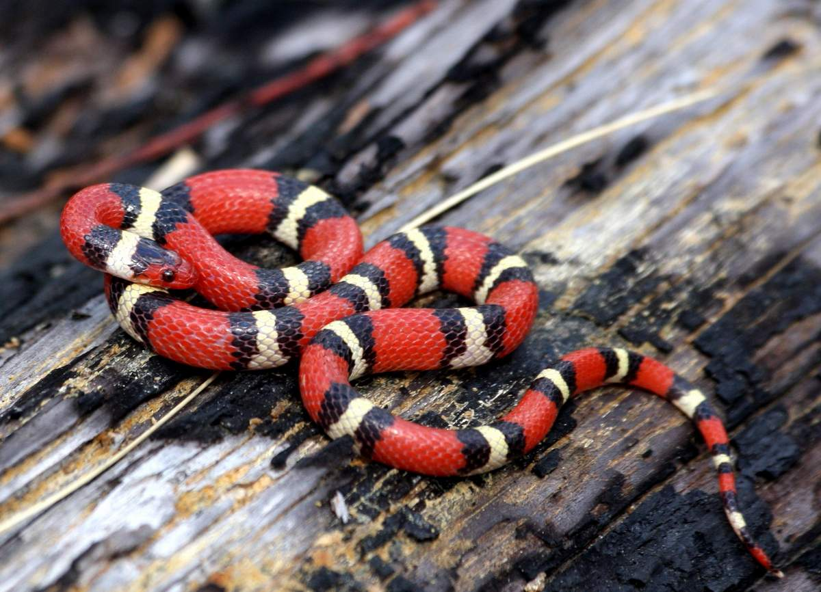
Коралловый аспид и молочная змея

Slide 18
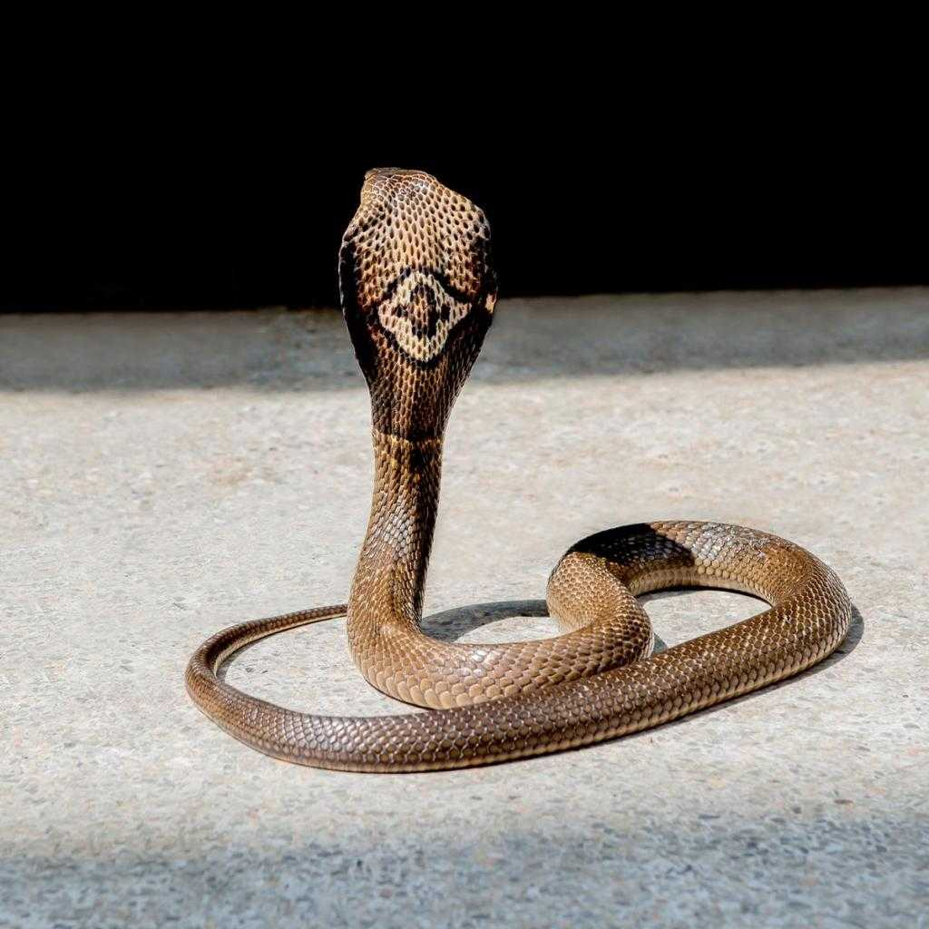
Моноклевая кобра

Slide 19
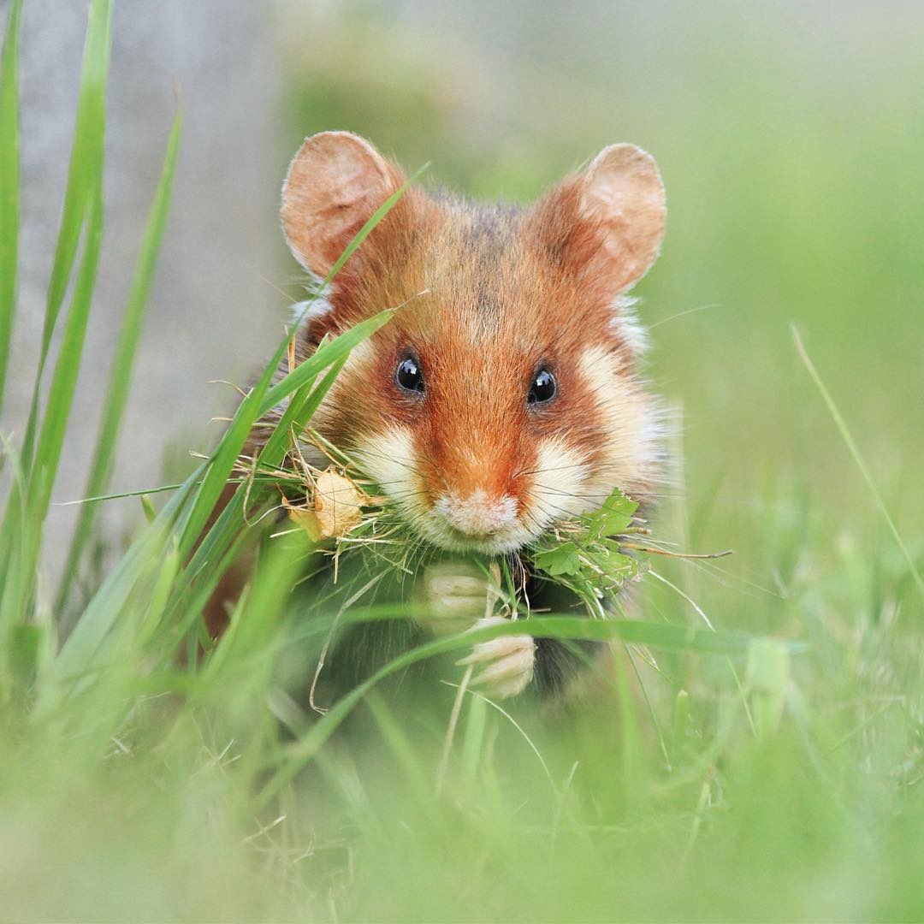
Гривастый хомяк
Notes:
Ако конейра обесинская

Slide 20
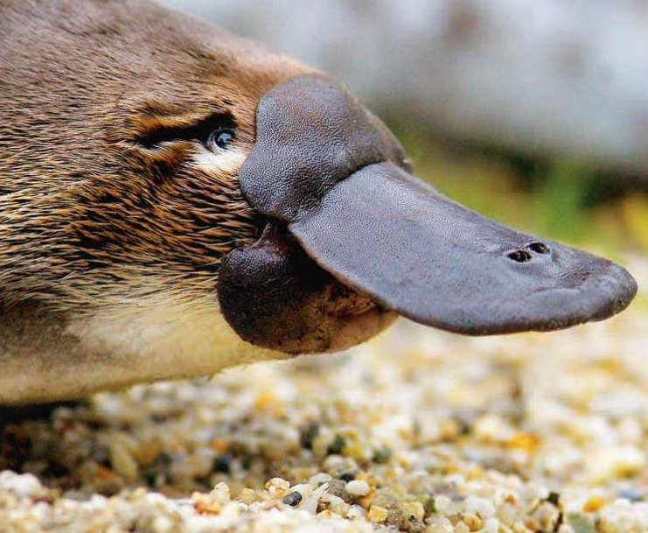
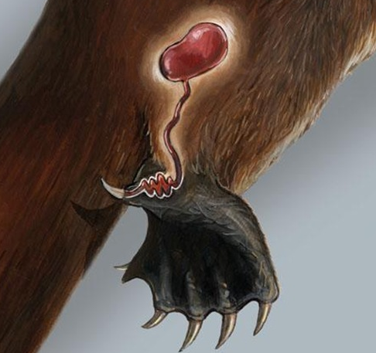
Утконос

Slide 21
Всем спасибо за внимание!

